Slide 3

培优课14 几何法求空间角与空间距离
培优点一 几何法求空间角（线面角）
培优点二 几何法求空间角（二面角）
培优点三 几何法求空间距离（点线距）
培优点四 几何法求空间距离（点面距）

Slide 4
培优点一 几何法求空间角（线面角）

Slide 5
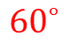
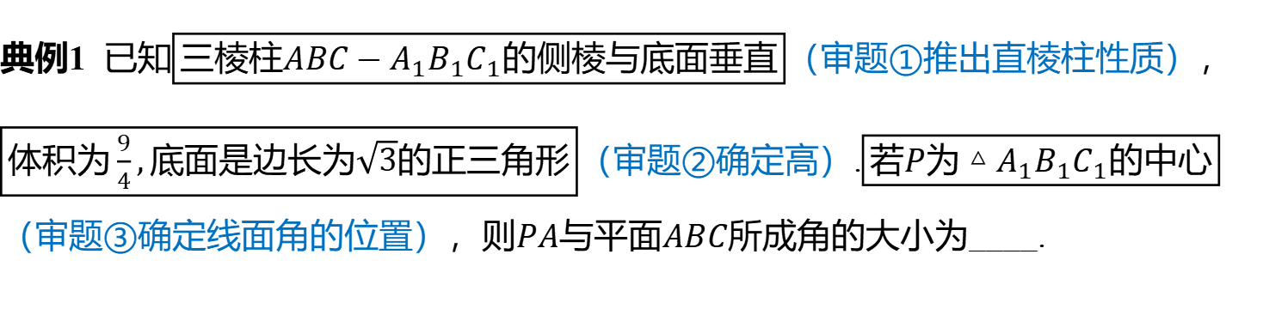
典例1 已知$\boxed{\text{三棱柱}ABC−A_{1}B_{1}C_{1}\text{的侧棱与底面垂直}}$ （审题①推出直棱柱性质），
$\boxed{\text{体积为}\frac{9}{4},\text{底面是边长为}\sqrt{3}\text{的正三角形}}$（审题②确定高）.$\boxed{\text{若}P\text{为}△A_{1}B_{1}C_{1}\text{的中心}}$
（审题③确定线面角的位置），则$PA$与平面$ABC$ 所成角的大小为____.
${60}^{∘}$

Slide 6
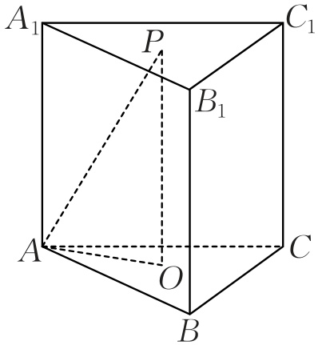
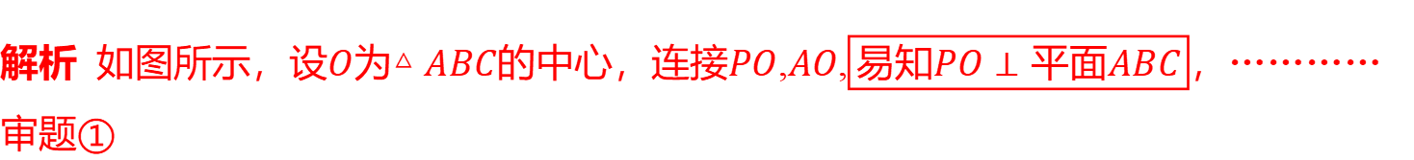
解题观摩
解析 如图所示，设$O$为$△ABC$的中心，连接$PO$,$AO$,$\boxed{\text{易知}PO⊥\text{平面}ABC}$ ，…………
审题①

Slide 7
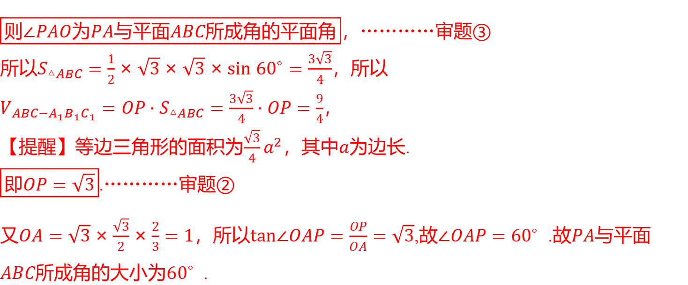
$\boxed{\text{则}∠PAO\text{为}PA\text{与平面}ABC\text{所成角的平面角}}$ ，…………审题③
所以$S_{△ABC}=\frac{1}{2}×\sqrt{3}×\sqrt{3}×sin {60}^{∘}=\frac{3\sqrt{3}}{4}$ ，所以
$V_{ABC−A_{1}B_{1}C_{1}}=OP⋅S_{△ABC}=\frac{3\sqrt{3}}{4}⋅OP=\frac{9}{4}$ ，
【提醒】等边三角形的面积为$\frac{\sqrt{3}}{4}a^{2}$，其中$a$ 为边长.
$\boxed{\text{即}OP=\sqrt{3}}$ .…………审题②
又$OA=\sqrt{3}×\frac{\sqrt{3}}{2}×\frac{2}{3}=1$，所以$tan∠OAP=\frac{OP}{OA}=\sqrt{3}$,故$∠OAP={60}^{∘}$ .故$PA$ 与平面
$ABC$所成角的大小为${60}^{∘}$ .

Slide 8
求直线与平面所成角的关键是寻找过直线上一点与平面垂直的垂线，垂足与斜
足的连线为直线在平面内的射影，直线与直线在平面内射影所成的角为线面角，然
后转化为解三角形问题，进而求解.

Slide 9

&1& 将三棱柱改为正方体
1. 在正方体$ABCD−A_{1}B_{1}C_{1}D_{1}$中，$E$为棱$CD$上的一点，且$CE=2DE$，$F$为棱$AA_{1}$ 的中
点，且平面$BEF$与$DD_{1}$交于点$G$，则$B_{1}G$与平面$ABCD$ 所成角的正切值为( ) .
C
A.$\frac{\sqrt{2}}{12}$ B.$\frac{\sqrt{2}}{6}$ C.$\frac{5\sqrt{2}}{12}$ D.$\frac{5\sqrt{2}}{6}$

Slide 10
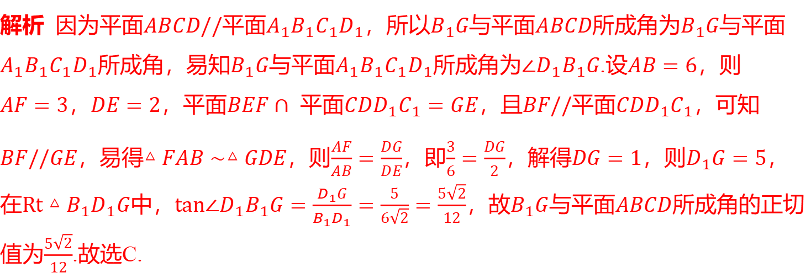
解析 因为平面$ABCD//$平面$A_{1}B_{1}C_{1}D_{1}$，所以$B_{1}G$与平面$ABCD$所成角为$B_{1}G$ 与平面
$A_{1}B_{1}C_{1}D_{1}$所成角，易知$B_{1}G$与平面$A_{1}B_{1}C_{1}D_{1}$所成角为$∠D_{1}B_{1}G$.设$AB=6$ ，则
$AF=3$，$DE=2$，平面$BEF∩$ 平面$CDD_{1}C_{1}=GE$，且$BF//$平面$CDD_{1}C_{1}$ ，可知
$BF//GE$，易得$△FAB∼△GDE$，则$\frac{AF}{AB}=\frac{DG}{DE}$，即$\frac{3}{6}=\frac{DG}{2}$，解得$DG=1$，则$D_{1}G=5$ ，
在$Rt△B_{1}D_{1}G$中，$tan∠D_{1}B_{1}G=\frac{D_{1}G}{B_{1}D_{1}}=\frac{5}{6\sqrt{2}}=\frac{5\sqrt{2}}{12}$，故$B_{1}G$与平面$ABCD$ 所成角的正切
值为$\frac{5\sqrt{2}}{12}$ .故选C.

Slide 11
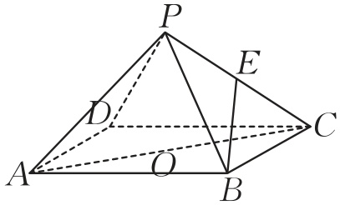
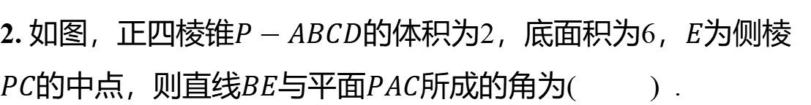
&2& 将三棱柱改为正四棱锥
2. 如图，正四棱锥$P−ABCD$的体积为2，底面积为6，$E$ 为侧棱
$PC$的中点，则直线$BE$与平面$PAC$ 所成的角为( ) .
A
A.${60}^{∘}$ B.${30}^{∘}$ C.${45}^{∘}$ D.${90}^{∘}$

Slide 12
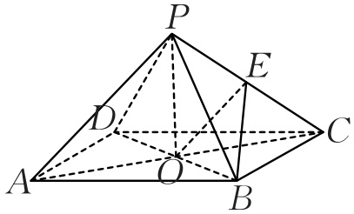
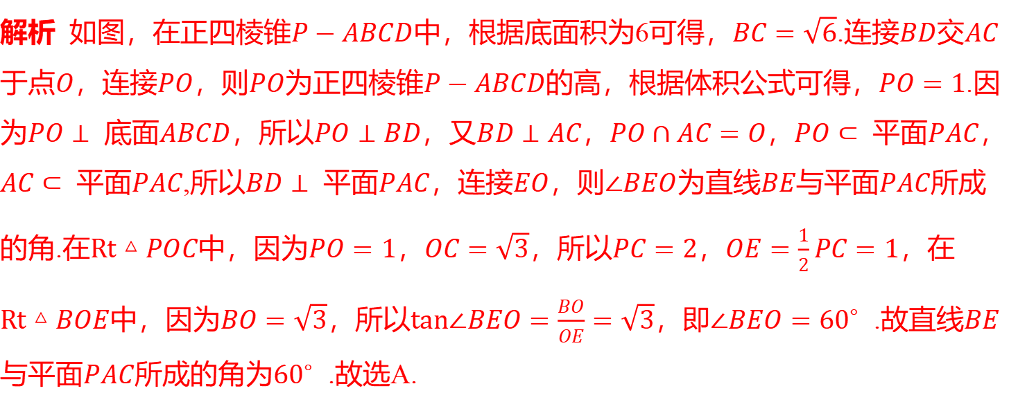
解析 如图，在正四棱锥$P−ABCD$中，根据底面积为6可得，$BC=\sqrt{6}$.连接$BD$交$AC$
于点$O$，连接$PO$，则$PO$为正四棱锥$P−ABCD$的高，根据体积公式可得，$PO=1$ .因
为$PO⊥$ 底面$ABCD$，所以$PO⊥BD$，又$BD⊥AC$，$PO∩AC=O$，$PO⊂$ 平面$PAC$ ，
$AC⊂$ 平面$PAC$,所以$BD⊥$ 平面$PAC$，连接$EO$，则$∠BEO$为直线$BE$与平面$PAC$ 所成
的角.在$Rt△POC$中，因为$PO=1$，$OC=\sqrt{3}$，所以$PC=2$，$OE=\frac{1}{2}PC=1$ ，在
$Rt△BOE$中，因为$BO=\sqrt{3}$，所以$tan∠BEO=\frac{BO}{OE}=\sqrt{3}$，即$∠BEO={60}^{∘}$ .故直线$BE$
与平面$PAC$所成的角为${60}^{∘}$ .故选A.

Slide 13

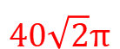
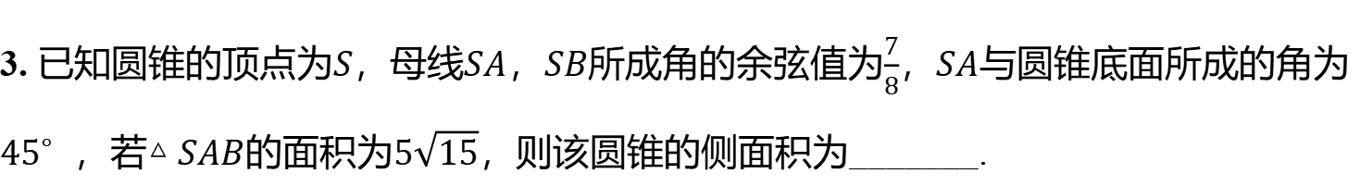
&3& 运用线面角求圆锥的侧面积
3. 已知圆锥的顶点为$S$，母线$SA$，$SB$所成角的余弦值为$\frac{7}{8}$，$SA$ 与圆锥底面所成的角为
${45}^{∘}$ ，若$△SAB$的面积为$5\sqrt{15}$ ，则该圆锥的侧面积为_______.
$40\sqrt{2}π$

Slide 14
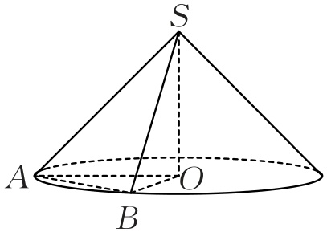
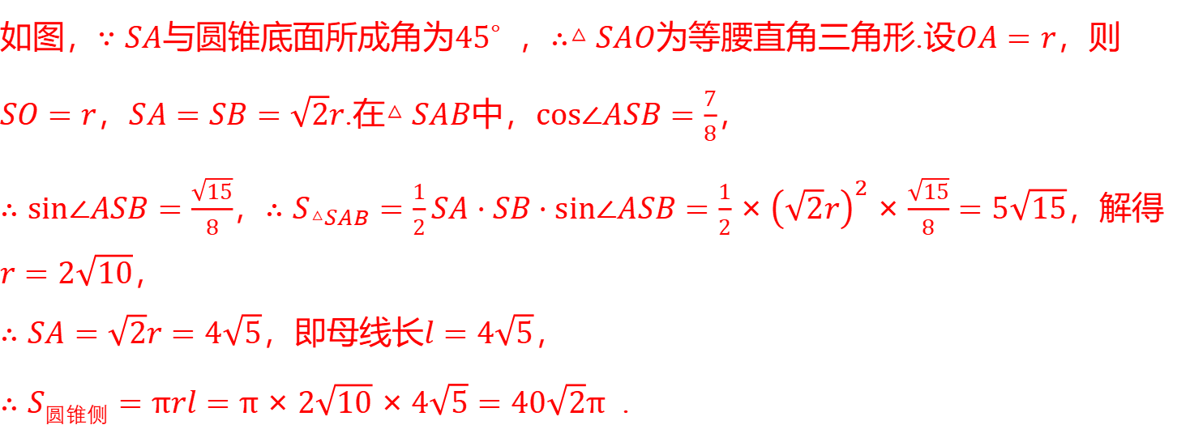
解析 &4& .
如图，$∵SA$与圆锥底面所成角为${45}^{∘}$ ，$∴△SAO$为等腰直角三角形.设$OA=r$ ，则
$SO=r$，$SA=SB=\sqrt{2}r$.在$△SAB$中，$cos∠ASB=\frac{7}{8}$ ，
$∴sin∠ASB=\frac{\sqrt{15}}{8}$，$∴S_{△SAB}=\frac{1}{2}SA⋅SB⋅sin∠ASB=\frac{1}{2}×{\left(\sqrt{2}r\right)}^{2}×\frac{\sqrt{15}}{8}=5\sqrt{15}$ ，解得
$r=2\sqrt{10}$ ，
$∴SA=\sqrt{2}r=4\sqrt{5}$，即母线长$l=4\sqrt{5}$ ，
$∴S_{\text{圆锥侧}}=πrl=π×2\sqrt{10}×4\sqrt{5}=40\sqrt{2}π$ .

Slide 15
培优点二 几何法求空间角（二面角）

Slide 16
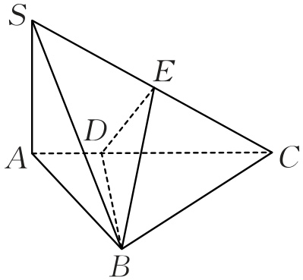
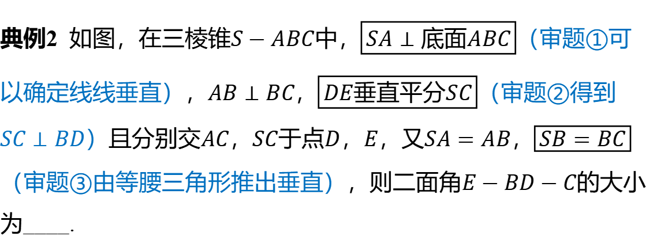
典例2 如图，在三棱锥$S−ABC$中，$\boxed{SA⊥\text{底面}ABC}$ （审题①可
以确定线线垂直），$AB⊥BC$，$\boxed{DE\text{垂直平分}SC}$ （审题②得到
$SC⊥BD$）且分别交$AC$，$SC$于点$D$，$E$，又$SA=AB$，$\boxed{SB=BC}$
（审题③由等腰三角形推出垂直），则二面角$E−BD−C$ 的大小
为____.
${60}^{∘}$

Slide 17
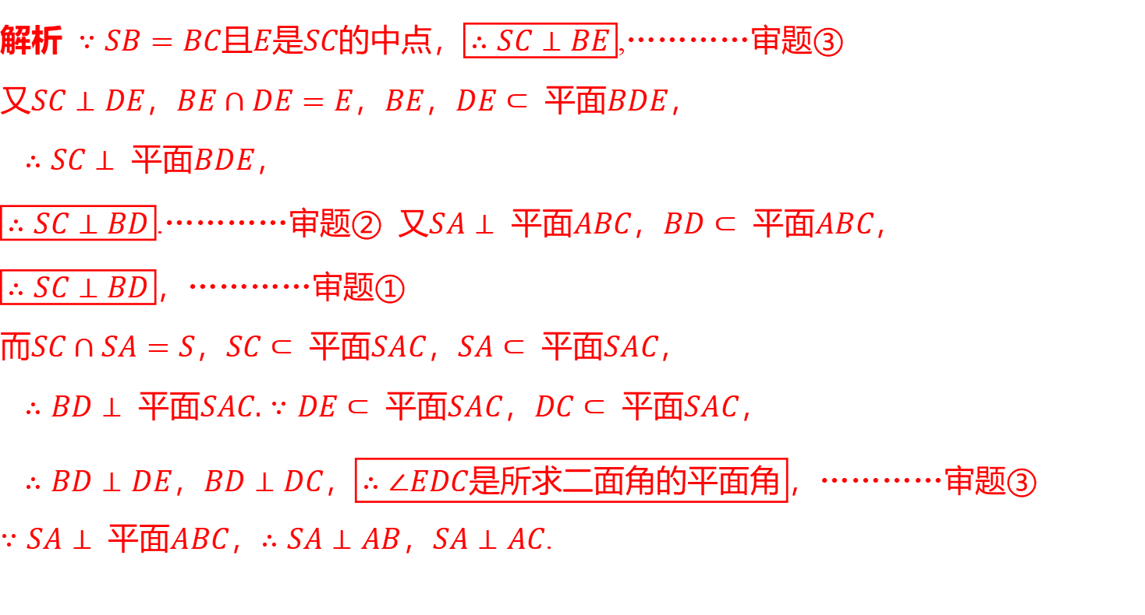
解题观摩
解析 $∵SB=BC$且$E$是$SC$的中点，$\boxed{∴SC⊥BE}$ ,…………审题③
又$SC⊥DE$，$BE∩DE=E$，$BE$，$DE⊂$ 平面$BDE$ ，
$∴SC⊥$ 平面$BDE$ ，
$\boxed{∴SC⊥BD}$.…………审题② 又$SA⊥$ 平面$ABC$，$BD⊂$ 平面$ABC$ ，
$\boxed{∴SC⊥BD}$ ，…………审题①
而$SC∩SA=S$，$SC⊂$ 平面$SAC$，$SA⊂$ 平面$SAC$ ，
$∴BD⊥$ 平面$SAC.∵DE⊂$ 平面$SAC$，$DC⊂$ 平面$SAC$ ，
$∴BD⊥DE$，$BD⊥DC$，$\boxed{∴∠EDC\text{是所求二面角的平面角}}$，…………审题$③$
$∵SA⊥$ 平面$ABC$，$∴SA⊥AB$，$SA⊥AC$ .

Slide 18
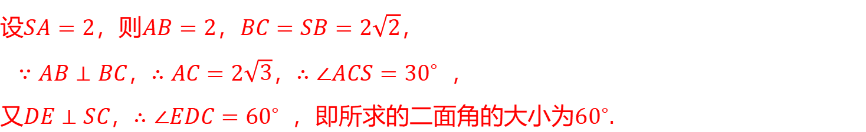
设$SA=2$，则$AB=2$，$BC=SB=2\sqrt{2}$ ，
$∵AB⊥BC$，$∴AC=2\sqrt{3}$，$∴∠ACS={30}^{∘}$ ，
又$DE⊥SC$，$∴∠EDC={60}^{∘}$ ，即所求的二面角的大小为${60}^{∘}.$

Slide 19
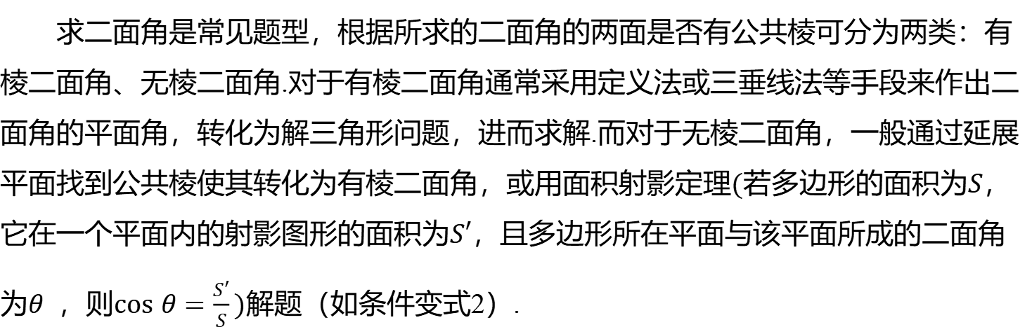
求二面角是常见题型，根据所求的二面角的两面是否有公共棱可分为两类：有
棱二面角、无棱二面角.对于有棱二面角通常采用定义法或三垂线法等手段来作出二
面角的平面角，转化为解三角形问题，进而求解.而对于无棱二面角，一般通过延展
平面找到公共棱使其转化为有棱二面角，或用面积射影定理$($若多边形的面积为$S$ ，
它在一个平面内的射影图形的面积为$S′$ ，且多边形所在平面与该平面所成的二面角
为$θ$ ，则$cos θ=\frac{S′}{S})$ 解题（如条件变式2）.

Slide 20
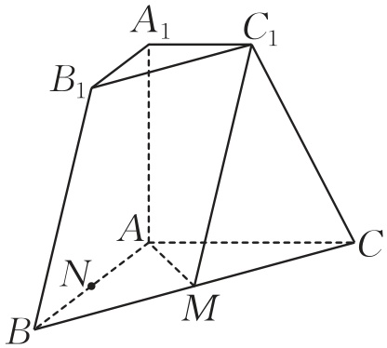
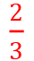
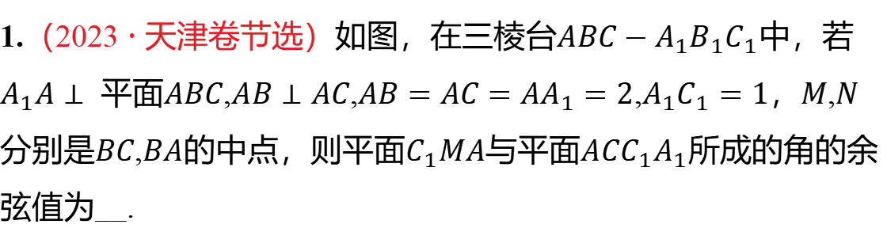
&5& 将三棱柱改为三棱台
1.（2023 · 天津卷节选）如图，在三棱台$ABC−A_{1}B_{1}C_{1}$ 中，若
$A_{1}A⊥$ 平面$ABC$,$AB⊥AC$,$AB=AC=AA_{1}=2$,$A_{1}C_{1}=1$，$M$,$N$
分别是$BC$,$BA$的中点，则平面$C_{1}MA$与平面$ACC_{1}A_{1}$ 所成的角的余
弦值为__.
$\frac{2}{3}$

Slide 21
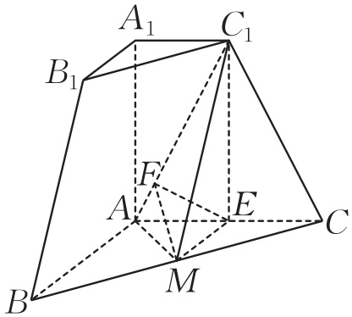
解析 如图，连接$AC_{1}$,过点$M$作$ME⊥AC$，垂足为$E$，过点$E$作$EF⊥AC_{1}$，垂足为$F$ ,连
接$MF$,$C_{1}E$ .

Slide 22
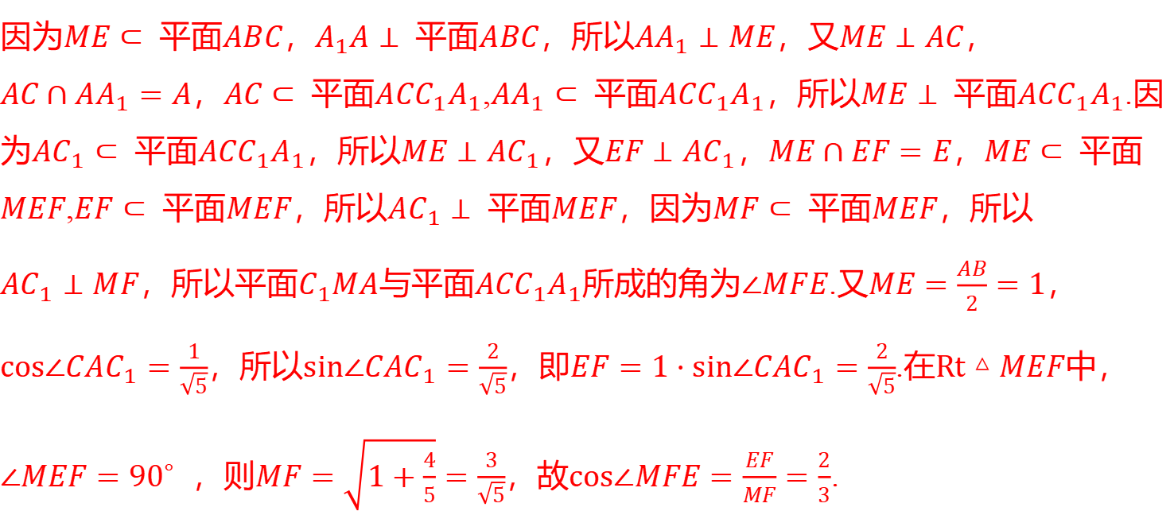
因为$ME⊂$ 平面$ABC$，$A_{1}A⊥$ 平面$ABC$，所以$AA_{1}⊥ME$，又$ME⊥AC$ ，
$AC∩AA_{1}=A$，$AC⊂$ 平面$ACC_{1}A_{1}$,$AA_{1}⊂$ 平面$ACC_{1}A_{1}$，所以$ME⊥$ 平面$ACC_{1}A_{1}$ .因
为$AC_{1}⊂$ 平面$ACC_{1}A_{1}$，所以$ME⊥AC_{1}$，又$EF⊥AC_{1}$，$ME∩EF=E$，$ME⊂$ 平面
$MEF$,$EF⊂$ 平面$MEF$，所以$AC_{1}⊥$ 平面$MEF$，因为$MF⊂$ 平面$MEF$ ，所以
$AC_{1}⊥MF$，所以平面$C_{1}MA$与平面$ACC_{1}A_{1}$所成的角为$∠MFE$.又$ME=\frac{AB}{2}=1$ ，
$cos∠CAC_{1}=\frac{1}{\sqrt{5}}$，所以$sin∠CAC_{1}=\frac{2}{\sqrt{5}}$，即$EF=1⋅sin∠CAC_{1}=\frac{2}{\sqrt{5}}$.在$Rt△MEF$ 中，
$∠MEF={90}^{∘}$ ，则$MF=\sqrt{1+\frac{4}{5}}=\frac{3}{\sqrt{5}}$，故$cos∠MFE=\frac{EF}{MF}=\frac{2}{3}$ .

Slide 23
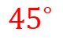
&6& 将有棱二面角改为无棱二面角
2. 在四棱锥$P−ABCD$中，四边形$ABCD$为正方形，$PA⊥$ 平面$ABCD$，$PA=AB=a$ ，
则平面$PBA$与平面$PDC$ 所成的二面角的大小为____.
${45}^{∘}$

Slide 24
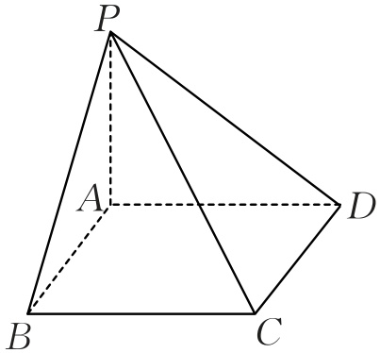
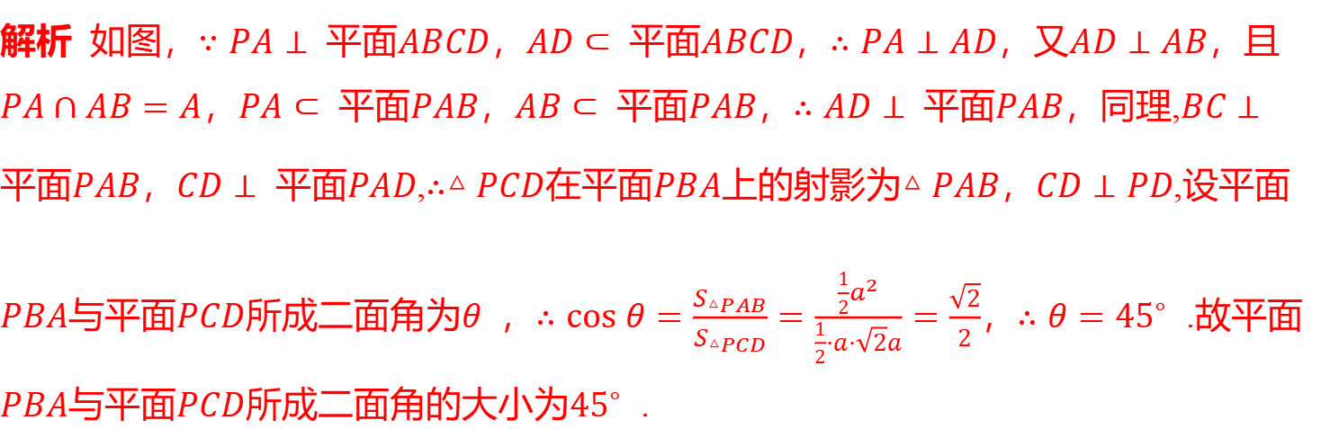
解析 如图，$∵PA⊥$ 平面$ABCD$，$AD⊂$ 平面$ABCD$，$∴PA⊥AD$，又$AD⊥AB$ ，且
$PA∩AB=A$，$PA⊂$ 平面$PAB$，$AB⊂$ 平面$PAB$，$∴AD⊥$ 平面$PAB$，同理,$BC⊥$
平面$PAB$，$CD⊥$ 平面$PAD$,$∴△PCD$在平面$PBA$上的射影为$△PAB$，$CD⊥PD$ ,设平面
$PBA$与平面$PCD$所成二面角为$θ$ ，$∴cos θ=\frac{S_{△PAB}}{S_{△PCD}}=\frac{\frac{1}{2}a^{2}}{\frac{1}{2}⋅a⋅\sqrt{2}a}=\frac{\sqrt{2}}{2}$，$∴θ={45}^{∘}$ .故平面
$PBA$与平面$PCD$所成二面角的大小为${45}^{∘}$ .

Slide 25

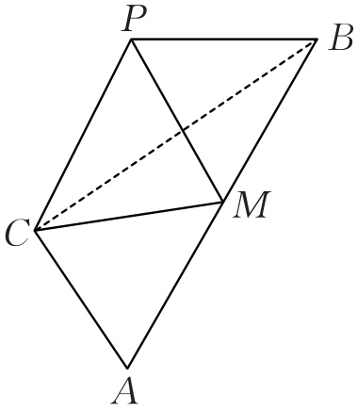
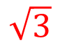
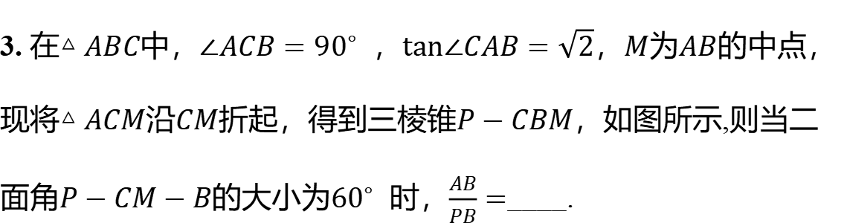
&7& 运用二面角的大小求线段比值
3. 在$△ABC$中，$∠ACB={90}^{∘}$ ，$tan∠CAB=\sqrt{2}$，$M$为$AB$ 的中点，
现将$△ACM$沿$CM$折起，得到三棱锥$P−CBM$ ，如图所示,则当二
面角$P−CM−B$的大小为${60}^{∘}$ 时，$\frac{AB}{PB}=$ ____.
$\sqrt{3}$

Slide 26
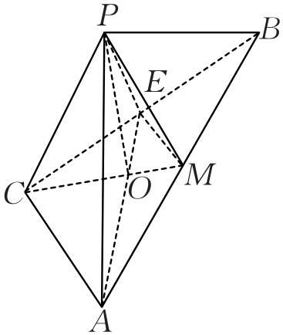
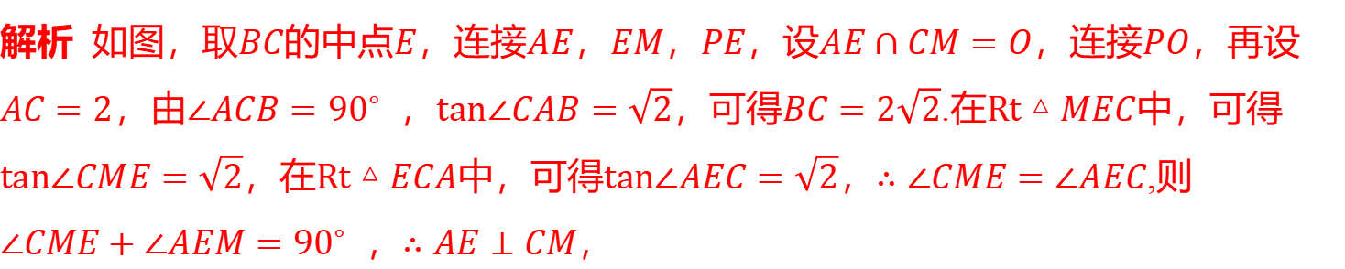
解析 如图，取$BC$的中点$E$，连接$AE$，$EM$，$PE$，设$AE∩CM=O$，连接$PO$ ，再设
$AC=2$，由$∠ACB={90}^{∘}$ ，$tan∠CAB=\sqrt{2}$，可得$BC=2\sqrt{2}$.在$Rt△MEC$ 中，可得
$tan∠CME=\sqrt{2}$，在$Rt△ECA$中，可得$tan∠AEC=\sqrt{2}$，$∴∠CME=∠AEC$ ,则
$∠CME+∠AEM={90}^{∘}$ ，$∴AE⊥CM$ ，
$∴PO⊥CM$，$EO⊥CM$，$∠POE$为二面角$P−CM−B$ 的平面角，

Slide 27
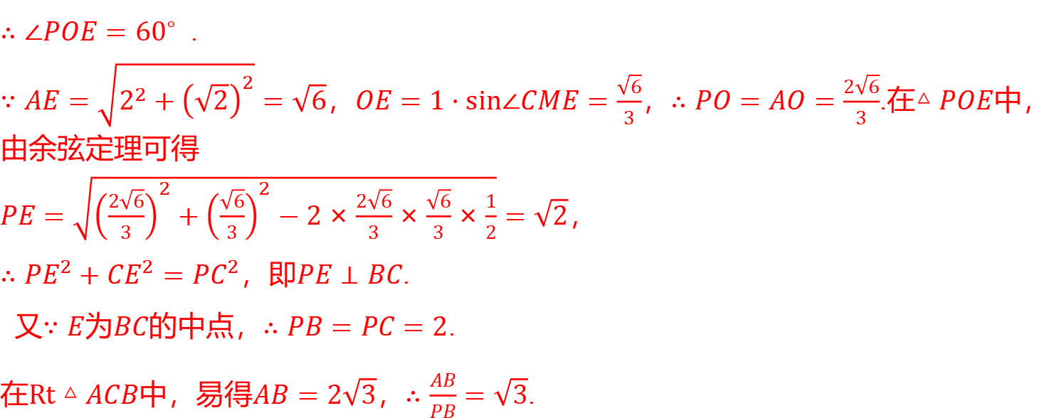
$∴∠POE={60}^{∘}$ .
$∵AE=\sqrt{2^{2}+{\left(\sqrt{2}\right)}^{2}}=\sqrt{6}$，$OE=1⋅sin∠CME=\frac{\sqrt{6}}{3}$，$∴PO=AO=\frac{2\sqrt{6}}{3}$.在$△POE$ 中，
由余弦定理可得
$PE=\sqrt{{\left(\frac{2\sqrt{6}}{3}\right)}^{2}+{\left(\frac{\sqrt{6}}{3}\right)}^{2}−2×\frac{2\sqrt{6}}{3}×\frac{\sqrt{6}}{3}×\frac{1}{2}}=\sqrt{2}$ ，
$∴PE^{2}+CE^{2}=PC^{2}$，即$PE⊥BC$ .
又$∵E$为$BC$的中点，$∴PB=PC=2$ .
在$Rt△ACB$中，易得$AB=2\sqrt{3}$，$∴\frac{AB}{PB}=\sqrt{3}$ .

Slide 28
培优点三 几何法求空间距离（点线距）

Slide 29
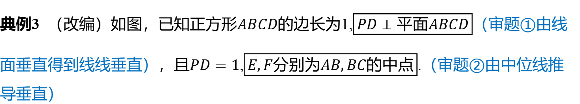
典例3 （改编）如图，已知正方形$ABCD$的边长为1,$\boxed{PD⊥\text{平面}ABCD}$ （审题①由线
面垂直得到线线垂直），且$PD=1$,$\boxed{E,F\text{分别为}AB,BC\text{的中点}}$ .（审题②由中位线推
导垂直）

Slide 30
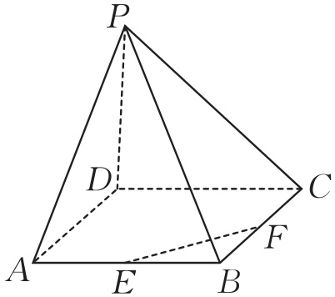
（1）求点$P$到直线$EF$ 的距离；
（2）求$\boxed{\text{点}F\text{到直线}PE\text{的距离}}$ .（审题③同一个三角形考虑等面积法）

Slide 31
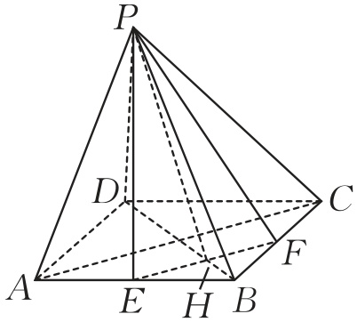
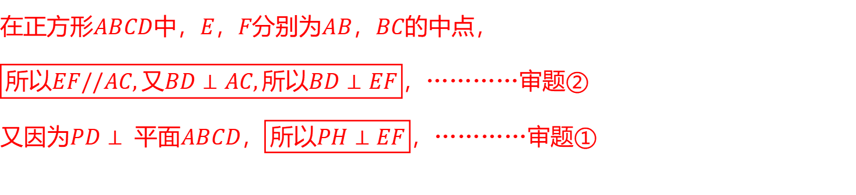
解题观摩
解析 （1）如图，连接$BD$，交$EF$于点$H$，连接$PH$，$AC$,$BD$ ，
在正方形$ABCD$中，$E$，$F$分别为$AB$，$BC$ 的中点，
$\boxed{\text{所以}EF//AC,\text{又}BD⊥AC,\text{所以}BD⊥EF}$ ，…………审题②
又因为$PD⊥$ 平面$ABCD$，$\boxed{\text{所以}PH⊥EF}$ ，…………审题①

Slide 32
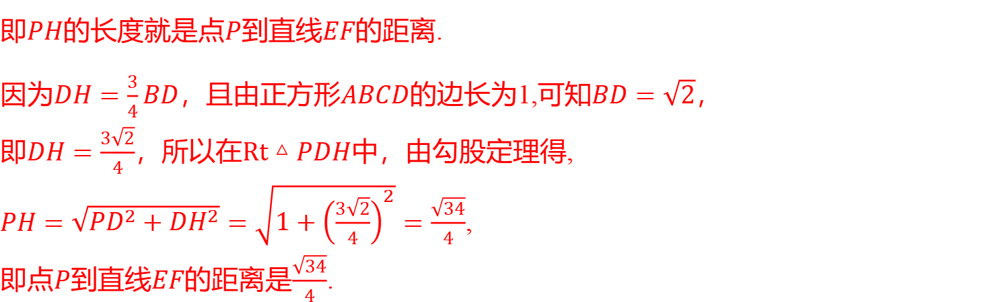
即$PH$的长度就是点$P$到直线$EF$ 的距离.
因为$DH=\frac{3}{4}BD$，且由正方形$ABCD$的边长为1,可知$BD=\sqrt{2}$ ，
即$DH=\frac{3\sqrt{2}}{4}$，所以在$Rt△PDH$ 中，由勾股定理得,
$PH=\sqrt{PD^{2}+DH^{2}}=\sqrt{1+{\left(\frac{3\sqrt{2}}{4}\right)}^{2}}=\frac{\sqrt{34}}{4}$ ,
即点$P$到直线$EF$的距离是$\frac{\sqrt{34}}{4}$ .

Slide 33
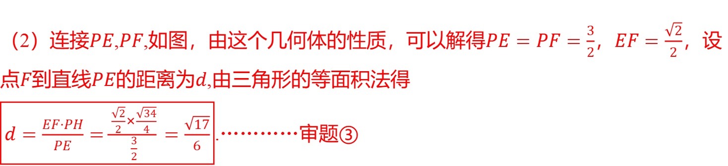
（2）连接$PE$,$PF$,如图，由这个几何体的性质，可以解得$PE=PF=\frac{3}{2}$，$EF=\frac{\sqrt{2}}{2}$ ，设
点$F$到直线$PE$的距离为$d$ ,由三角形的等面积法得
$\boxed{d=\frac{EF⋅PH}{PE}=\frac{\frac{\sqrt{2}}{2}×\frac{\sqrt{34}}{4}}{\frac{3}{2}}=\frac{\sqrt{17}}{6}}$ .…………审题③

Slide 34
求点到直线的距离的三种方法
1. 直接法：一般可以通过三垂线定理作出点到直线的垂线,则垂线段的长度就是
点到直线的距离，确定一个平面三角形，利用勾股定理求其距离.
2. 转化法：由点与直线确定一个平面三角形，把点到线的距离转化为求三角形
的角，再用正弦函数求出点到直线的距离.
3. 等面积法：由点与直线确定一个平面三角形，若所求的点到直线的垂线不好作
图，则可以利用第一种方法先作出这个三角形另一条边上的高，再用等面积法求解.

Slide 35
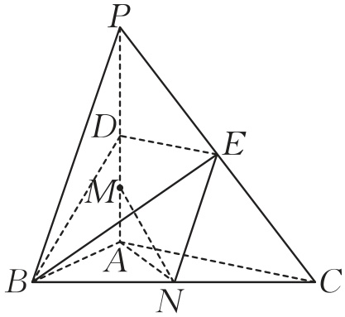
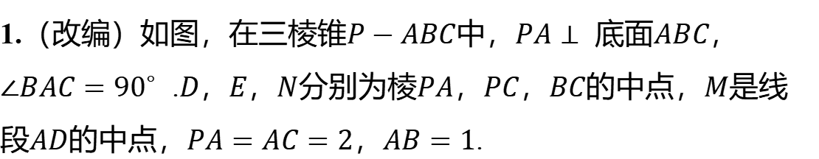
&8& 利用解三角形求距离
1.（改编）如图，在三棱锥$P−ABC$中，$PA⊥$ 底面$ABC$ ，
$∠BAC={90}^{∘}$ .$D$，$E$，$N$分别为棱$PA$，$PC$，$BC$的中点，$M$ 是线
段$AD$的中点，$PA=AC=2$，$AB=1$ .
（1）求证：$MN//$平面$BDE$ .
（2）求点$N$到直线$ME$ 的距离.

Slide 36
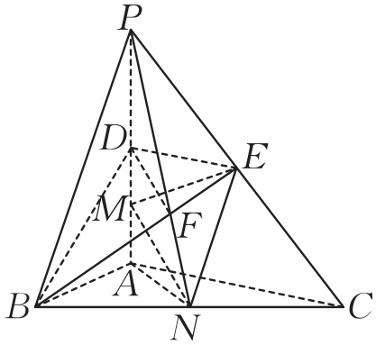
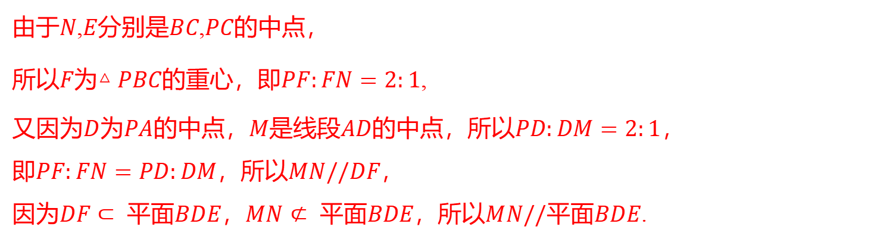
解析 （1）如图，连接$PN$交$BE$于$F$，连接$DF$,$MN$ ,
由于$N$,$E$分别是$BC$,$PC$ 的中点，
所以$F$为$△PBC$的重心，即$PF:FN=2:1$ ,
又因为$D$为$PA$的中点，$M$是线段$AD$的中点，所以$PD:DM=2:1$ ，
即$PF:FN=PD:DM$，所以$MN//DF$ ，
因为$DF⊂$ 平面$BDE$，$MN⊄$ 平面$BDE$，所以$MN//$平面$BDE$ .

Slide 37
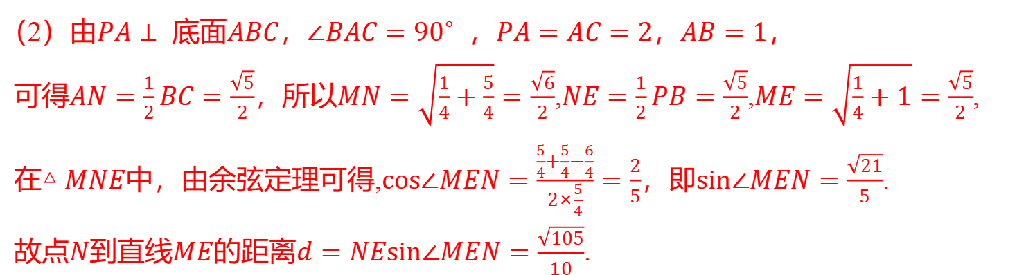
（2）由$PA⊥$ 底面$ABC$，$∠BAC={90}^{∘}$ ，$PA=AC=2$，$AB=1$ ，
可得$AN=\frac{1}{2}BC=\frac{\sqrt{5}}{2}$，所以$MN=\sqrt{\frac{1}{4}+\frac{5}{4}}=\frac{\sqrt{6}}{2}$,$NE=\frac{1}{2}PB=\frac{\sqrt{5}}{2}$,$ME=\sqrt{\frac{1}{4}+1}=\frac{\sqrt{5}}{2}$ ,
在$△MNE$中，由余弦定理可得,$cos∠MEN=\frac{\frac{5}{4}+\frac{5}{4}−\frac{6}{4}}{2×\frac{5}{4}}=\frac{2}{5}$，即$sin∠MEN=\frac{\sqrt{21}}{5}$ .
故点$N$到直线$ME$的距离$d=NEsin∠MEN=\frac{\sqrt{105}}{10}$ .

Slide 38
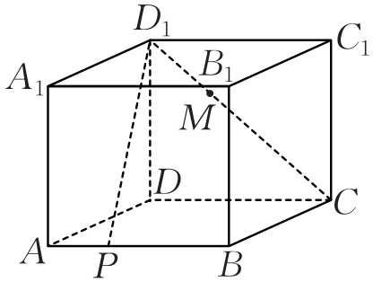
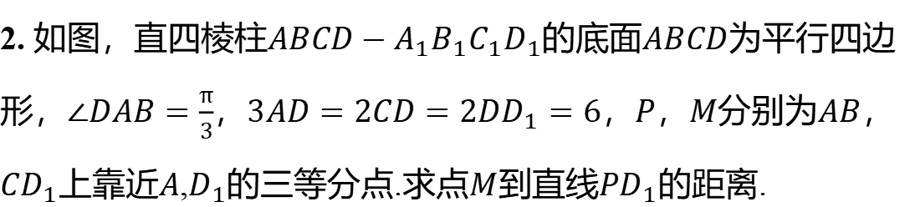
&9& 利用勾股定理求距离
2. 如图，直四棱柱$ABCD−A_{1}B_{1}C_{1}D_{1}$的底面$ABCD$ 为平行四边
形，$∠DAB=\frac{π}{3}$，$3AD=2CD=2DD_{1}=6$，$P$，$M$分别为$AB$ ，
$CD_{1}$上靠近$A$,$D_{1}$的三等分点.求点$M$到直线$PD_{1}$ 的距离.

Slide 39
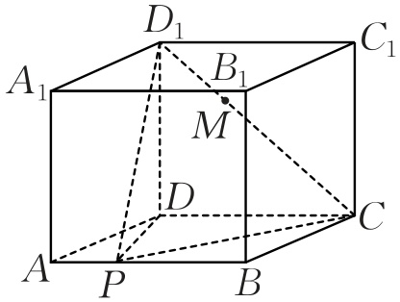
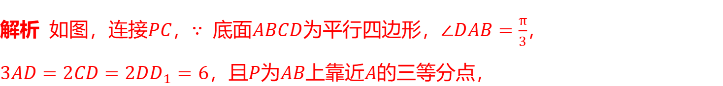
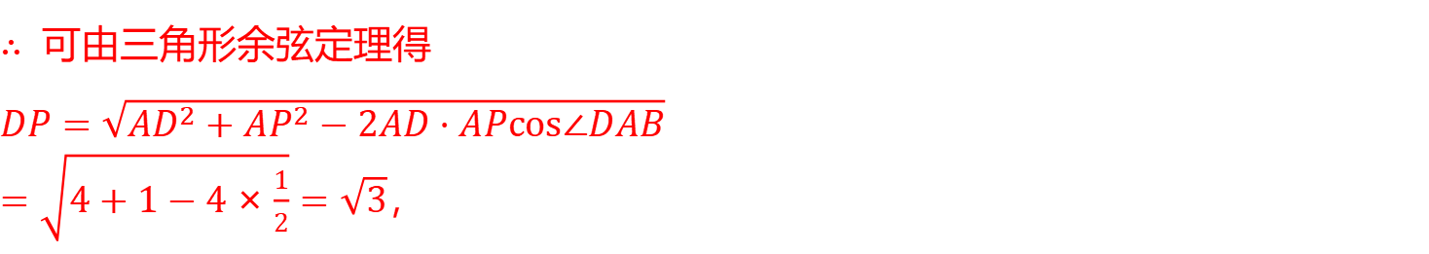
解析 如图，连接$PC$，$∵$ 底面$ABCD$为平行四边形，$∠DAB=\frac{π}{3}$ ，
$3AD=2CD=2DD_{1}=6$，且$P$为$AB$上靠近$A$ 的三等分点，
$∴$ 可由三角形余弦定理得
$DP=\sqrt{AD^{2}+AP^{2}−2AD⋅APcos∠DAB}$
$=\sqrt{4+1−4×\frac{1}{2}}=\sqrt{3}$ ，

Slide 40
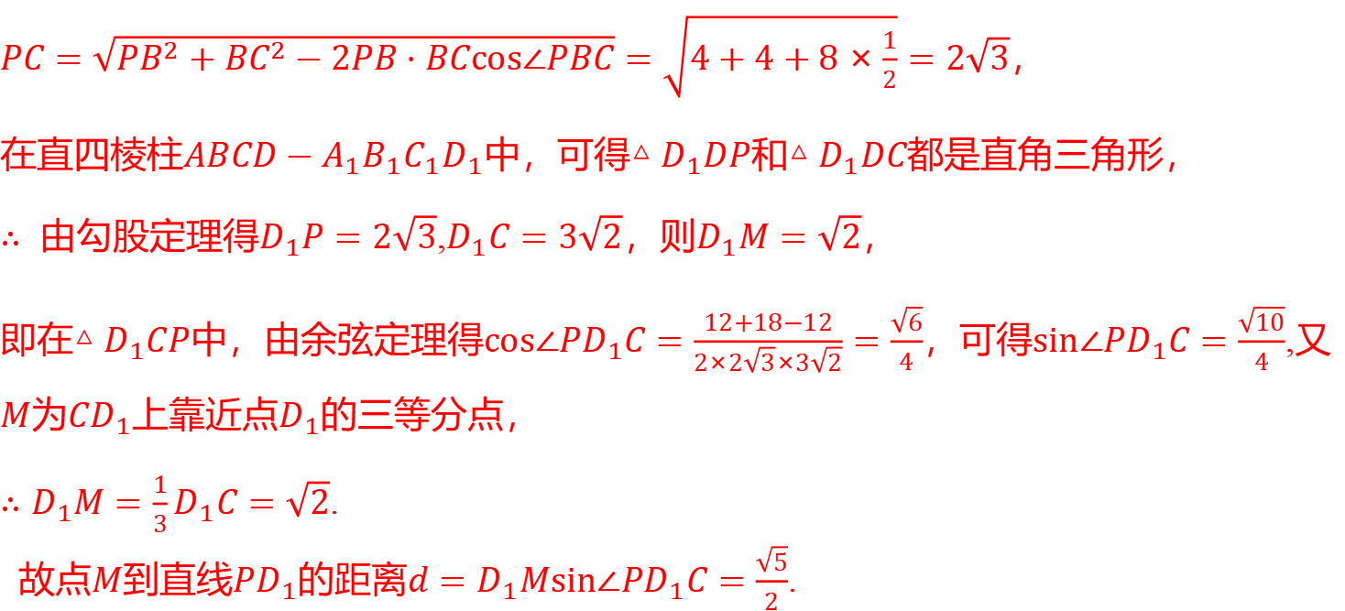
$PC=\sqrt{PB^{2}+BC^{2}−2PB⋅BCcos∠PBC}=\sqrt{4+4+8×\frac{1}{2}}=2\sqrt{3}$ ，
在直四棱柱$ABCD−A_{1}B_{1}C_{1}D_{1}$中，可得$△D_{1}DP$和$△D_{1}DC$ 都是直角三角形，
$∴$ 由勾股定理得$D_{1}P=2\sqrt{3}$,$D_{1}C=3\sqrt{2}$，则$D_{1}M=\sqrt{2}$ ，
即在$△D_{1}CP$中，由余弦定理得$cos∠PD_{1}C=\frac{12+18−12}{2×2\sqrt{3}×3\sqrt{2}}=\frac{\sqrt{6}}{4}$，可得$sin∠PD_{1}C=\frac{\sqrt{10}}{4}$ ,又
$M$为$CD_{1}$上靠近点$D_{1}$ 的三等分点，
$∴D_{1}M=\frac{1}{3}D_{1}C=\sqrt{2}$ .
故点$M$到直线$PD_{1}$的距离$d=D_{1}Msin∠PD_{1}C=\frac{\sqrt{5}}{2}$ .

Slide 41
培优点四 几何法求空间距离（点面距）

Slide 42



典例4 如图，在三棱柱$ABC−A_{1}B_{1}C_{1}$中，$\boxed{AA_{1}⊥\text{平面}ABC}$
（审题①得到线线垂直），$\boxed{D\text{是}AB\text{的中点},BC=AC}$ （审题
②等腰三角形三线合一），$AB=2DC=2$,$AA_{1}=\sqrt{3}$ .
（1）求证：$\boxed{\text{平面}A_{1}CD⊥\text{平面}ABB_{1}A_{1}}$ （审题③面面垂直先证线面垂直）.
（2）求$\boxed{\text{点}A\text{到平面}A_{1}CD\text{的距离}}$ （审题④观察图形选择等体积法求解）.

Slide 43

解题观摩
解析 （1）因为在三棱柱$ABC−A_{1}B_{1}C_{1}$中，$AA_{1}⊥$ 平面$ABC$，$CD⊂$ 平面$ABC$ ，
$\boxed{\text{所以}AA_{1}⊥CD}$ ，…………审题①
又因为$D$是$AB$的中点,$BC=AC$ ,
$\boxed{\text{所以}CD⊥AB}$ ,…………审题②
因为$AB∩AA_{1}=A$ ,
$\boxed{AB⊂\text{平面}ABB_{1}A_{1},AA_{1}⊂\text{平面}ABB_{1}A_{1},\text{所以}CD⊥\text{平面}ABB_{1}A_{1}}$ ，…………审题③
又$CD⊂$ 平面$A_{1}CD$，所以平面$A_{1}CD⊥$ 平面$ABB_{1}A_{1}.$

Slide 44

（2）由题意可知，$D$是$AB$的中点，$BC=AC$,$AB=2DC=2$,$AA_{1}=\sqrt{3}$ .
设点$A$到平面$A_{1}DC$的距离为$d$，因为$V_{A_{1}−ACD}=V_{A−A_{1}CD}$ ，
$\boxed{\text{所以}\frac{1}{3}⋅S_{△ACD}⋅AA_{1}=\frac{1}{3}⋅S_{△A_{1}CD}⋅d}$ ，…………审题④
所以
$\frac{1}{3}×\frac{1}{2}×1×1×\sqrt{3}=\frac{1}{3}×\frac{1}{2}×1×2×d$，解得$d=\frac{\sqrt{3}}{2}$ ，
即点$A$到平面$A_{1}CD$的距离为$\frac{\sqrt{3}}{2}$ .

Slide 45

求点到平面的距离的三种方法
1. 直接法：过点$P$作平面$α$ 的垂线,垂足为$Q$,把$PQ$ 放在某个三角形中,解三角形求
出$PQ$的长度（即点$P$到平面$α$ 的距离）.
2. 转化法：若点$P$所在的直线$l$平行于平面$α$ ,则可转化为直线$l$ 上某一个点到平面
$α$ 的距离来求.
3. 等体积法：求点到平面的距离可以转化为求棱锥的高,如四面体中点$A$ 到平面
$BCD$的距离,用等体积法求得$h=\frac{3V_{A−BCD}}{S_{△BCD}}$ .

Slide 46

&10& 结合球的截面圆的性质
1. 已知四棱锥$P−ABCD$的底面$ABCD$是矩形，$AB⊥PD$，$AB=2\sqrt{13}$，$PA=PD$ ，
$∠APD={120}^{∘}$ .若四棱锥$P−ABCD$的外接球的体积为$\frac{500π}{3}$ ，则该球上的点到平面
$PAB$ 的距离的最大值为( ) .
C
A.6 B.7 C.8 D.9

Slide 47


解析 如图，在矩形$ABCD$中，连接对角线$AC$，$BD$，记$AC∩BD=F$，则$F$ 为矩形
$ABCD$ 的外接圆圆心，
设$PA=PD=a$，在$△PAD$ 中，由余弦定理得，
$AD^{2}=PA^{2}+PD^{2}−2⋅PA⋅PD⋅cos∠APD=a^{2}+a^{2}−2⋅a⋅a⋅\left(−\frac{1}{2}\right)=3a^{2}$ ，即
$AD=\sqrt{3}a$，$△PAD$的外接圆半径为$\frac{AD}{2sin∠APD}=a$ ，

Slide 48

记$△PAD$的外接圆圆心为$G$，则$GP=a$，取$AD$的中点$E$，连接$PE$，$EF$ ，
显然$EF//AB$，$EF=\frac{1}{2}AB=\sqrt{13}$，$PE⊥AD$，且$P$，$E$，$G$ 共线，
因为$AB⊥PD$，$AB⊥AD$，$AD∩PD=D$，所以$AB⊥$ 平面$PAD$ ，
即$EF⊥$ 平面$PAD$，$PE⊂$ 平面$PAD$ ，
所以$PE⊥EF$，又$EF∩AD=E$,$EF⊂$ 平面$ABCD$,$AD⊂$ 平面$ABCD$，所以$PE⊥$ 平
面$ABCD$ ，
过点$G$作$GO⊥$ 平面$PAD$，使$GO=EF$，连接$FO$ ，
于是$GO//EF$，则四边形$EFOG$为矩形，则$FO//PG$，则$FO⊥$ 平面$ABCD$ ，
根据球的性质，得$O$为四棱锥$P−ABCD$外接球的球心，连接$PO$ ,

Slide 49

因为球$O$的体积为$\frac{500π}{3}$ ，
所以$\frac{4π}{3}⋅PO^{3}=\frac{500π}{3}$ ，
解得$PO=5$ ，
而$AB=2\sqrt{13}$，在$Rt△PGO$中，$PG=a=\sqrt{PO^{2}−GO^{2}}=2\sqrt{3}$ ，
因此$△PAB$外接圆直径$PB=\sqrt{AB^{2}+PA^{2}}=\sqrt{{\left(2\sqrt{13}\right)}^{2}+{\left(2\sqrt{3}\right)}^{2}}=8$ ，
取$PB$的中点为$H$，连接$OH$，显然$H$为$△PAB$外接圆圆心，则$OH⊥$ 平面$PAB$ ，且
$OH=\sqrt{5^{2}−4^{2}}=3$ ，
所以四棱锥$P−ABCD$的外接球上的点到平面$PAB$ 的距离的最大值为8.故选C.

Slide 50



&11& 将三棱柱改为三棱台
2.（一题多解）（2023 · 天津卷节选）在三棱台$ABC−A_{1}B_{1}C_{1}$ 中，
若$A_{1}A⊥$ 平面$ABC$,$AB⊥AC$,$AB=AC=AA_{1}=2$,$A_{1}C_{1}=1$，$M$ ,
$N$分别是$BC$,$BA$的中点，则点$C$到平面$C_{1}MA$ 的距离为__.
$\frac{4}{3}$

Slide 51

解析 （法一：几何法）如图，过点$C_{1}$作$C_{1}P⊥AC$，垂足为$P$，作$C_{1}Q⊥AM$ ，垂足为
$Q$，连接$PQ$,$PM$，过$P$作$PR⊥C_{1}Q$，垂足为$R$ .

Slide 52

由题可得，$C_{1}A=C_{1}C=\sqrt{5}$，得$C_{1}M=\sqrt{C_{1}P^{2}+PM^{2}}=\sqrt{5}$ ，根据勾股定理，得
$C_{1}Q=\sqrt{5−{\left(\frac{\sqrt{2}}{2}\right)}^{2}}=\frac{3\sqrt{2}}{2}$，因为$C_{1}P⊥$ 平面$AMC$，$AM⊂$ 平面$AMC$，所以$C_{1}P⊥AM$ ，
又$C_{1}Q⊥AM$，$C_{1}Q∩C_{1}P=C_{1}$，$C_{1}Q⊂$ 平面$C_{1}PQ$,$C_{1}P⊂$ 平面$C_{1}PQ$，所以$AM⊥$ 平
面$C_{1}PQ$.又$PR⊂$ 平面$C_{1}PQ$，所以$PR⊥AM$，又$PR⊥C_{1}Q$，$C_{1}Q∩AM=Q$，$C_{1}Q⊂$
平面$C_{1}MA$,$AM⊂$ 平面$C_{1}MA$，所以$PR⊥$ 平面$C_{1}MA$.在$Rt△C_{1}PQ$ 中，
$PR=\frac{PC_{1}⋅PQ}{QC_{1}}=\frac{2⋅\frac{\sqrt{2}}{2}}{\frac{3\sqrt{2}}{2}}=\frac{2}{3}$，又$CA=2PA$，所以点$C$到平面$C_{1}MA$的距离是$P$到平面$C_{1}MA$
的距离的两倍，即点$C$到平面$C_{1}MA$的距离是$\frac{4}{3}$ .

Slide 53

（法二：等体积法）设点$C$到平面$C_{1}MA$的距离为$h$ ，则
$V_{\text{三棱锥}C_{1}−AMC}=\frac{1}{3}⋅C_{1}P⋅S_{△AMC}=\frac{1}{3}×2×\frac{1}{2}×{\left(\sqrt{2}\right)}^{2}=\frac{2}{3}$ ，
$V_{\text{三棱锥}C−C_{1}MA}=\frac{1}{3}⋅h⋅S_{△AMC_{1}}=\frac{1}{3}⋅h⋅\frac{1}{2}×\sqrt{2}×\frac{3\sqrt{2}}{2}=\frac{h}{2}$ .
由$V_{\text{三棱锥}C_{1}−AMC}=V_{\text{三棱锥}C−C_{1}MA}$，得$\frac{h}{2}=\frac{2}{3}$，即$h=\frac{4}{3}$ .

